Slide 1


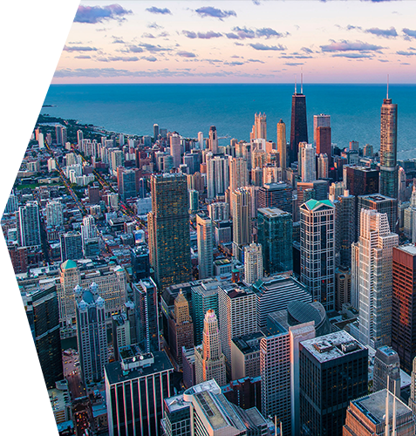

慧眼找物
项目中期答辩
谢安琪
Edward Raymon He
Jun Hanaizumi
Naomi Michella Gunawan

Slide 2
目录
_{- 选题背景和目标}
_{- 应用设计思路}
_{- 项目技术方案}
_{- 已完成工作内容与分工情况}
_{- 后续工作内容与分工情况}

Slide 3
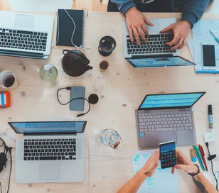
_{选题背景和目标}
_{慧眼找物 - 项目中期答辩}
logo
01
_{问题发现}
我们的生活中经常出现桌面杂乱的情况，导致我们不能便利的找出我们想要找的物体。
02
_{提出方案}
希望能够在该情况发生时，能够找出实际上还存在在桌面上的，被遮挡的物体。
03
_{解决问题}
通过使用本产品，用户将能够很便利的找出在桌面上因被遮挡而无法被查找的物体。

Slide 4
_{应用设计思路}
_{慧眼找物 - 项目中期答辩}
_{确定项目功能}
1. 文字输入查找物体功能
2. 语音输入查找物体功能
3. 相机扫描桌面物体功能
4. 语音与文字输出查找功能结果
5. 语音与文字提示
_{功能技术方案选取}
结合项目功能需求选取能够实现功能的技术方案，包括语音处理技术方案，图像处理技术方案，客户端与服务器端的搭建等。
Step 2
Step 4
Step 1
Step 3
_{项目界面设计}
_{确定项目整体框架}
结合项目功能设计出一个能够满足我们先前提出的项目功能的一个界面，同时要足够的人性化。
确定应用的一套完整的使用流程，以及为了实现这一流程需要的一个项目的整体框架，包括不同的技术方案之间的链接与执行顺序等。

Slide 5
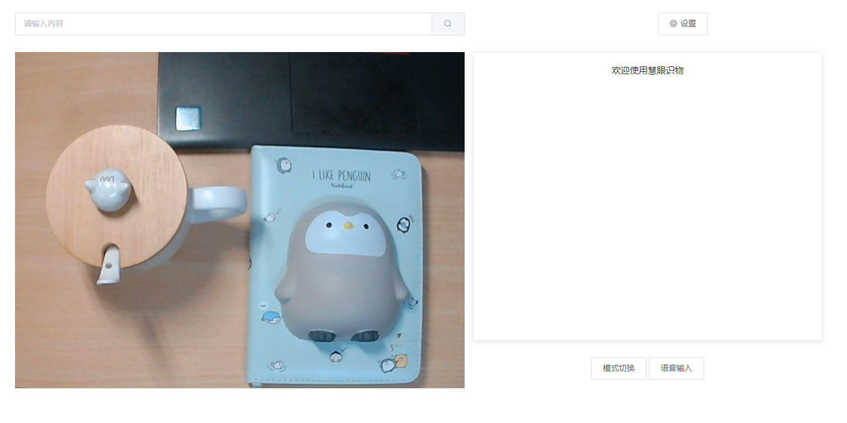
_{应用设计思路}
_{慧眼找物 - 项目中期答辩}
支持文本输入
应用设置修改
摄像机图像显示
操作提示显示
提供了模式切换功能

Slide 6

_{项目技术方案}
_{慧眼找物 - 项目中期答辩}
_{客户端启动物体遮挡程序}
_{将图片数据发送至服务器}
将传送回来的客户端数据传入客户端的物体遮挡程序中，然后对其进行遮挡计算
01
在后端使用Tensorflow去识别图像
03
05
_{客户端获取图片数据}
02
04
_{将计算结果展示在客户端}
_{将识别结果数据传输回客户端}
使用Vue获取电脑摄像机的图片数据，并以一定间隔实行。
物体遮挡计算后将计算结果以文字/语音形式返回给客户端，同时将计算结果储存在本地
将Tensorflow识别后的图像结果数据传送回客户端

Slide 7
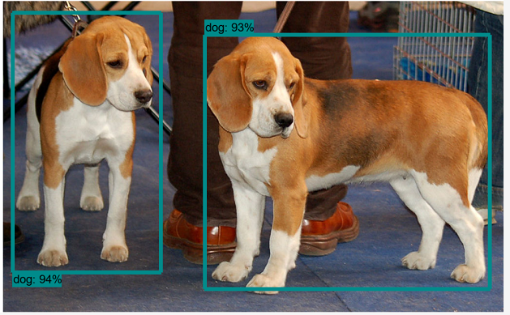
_{项目技术方案}
_{慧眼找物 - 项目中期答辩}
Tensorflow识别图像
模块功能
对输入图片或视频进行目标检测，并返回检测到的置信度高于某一阈值的物体列表、置信概率及分类标签
模块输出
1. 每个主体的包围盒左上角的x,y坐标及长、宽
2. 每个主体的对应置信概率
3. 目标物体的对应标签
本地使用已训练的模型运行示例程序后检测结果示例如左图，支持图像检测与视频检测。
后续会根据项目特征，重新对模型进行训练，并将其作为python 服务部署到服务器

Slide 8
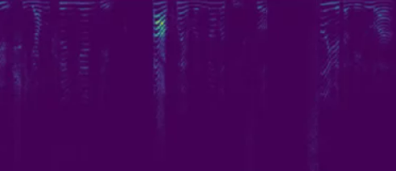
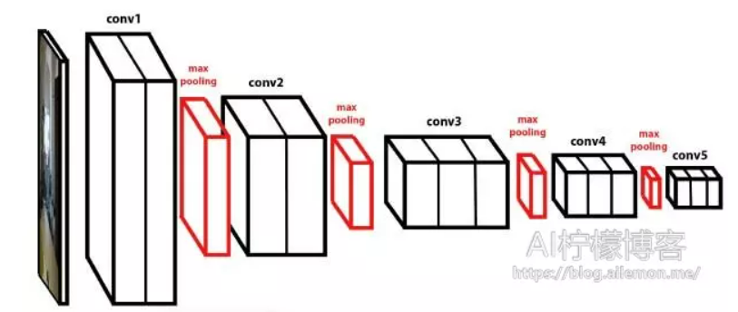
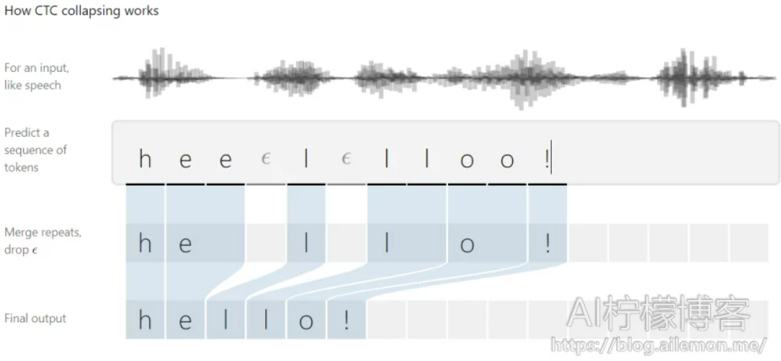
_{项目技术方案}
_{慧眼找物 - 项目中期答辩}
1.MediaRecorder收集音频
2.Tensorflow识别语音
声学模型采用了深度全卷积神经网络，直接将语谱图作为输入。
模型结构借鉴了图像识别中效果最好的网络配置VGG。
去除静音分割标记符，得到最终实际的语音拼音符号序列。
使用统计语言模型，将拼音转换为最终的识别文本并输出。

Slide 9
_{项目技术方案}
_{慧眼找物 - 项目中期答辩}
多主体识别系统
物体遮挡逻辑
定期传达
每个物体的
位置
可信度
物体种类
物体追踪系统
暂存
每个物体的
情况
导致遮挡的物体
位置
消失时间点
寻找请求
返回
客户端

Slide 10
_{已完成工作内容与分工情况}
_{慧眼找物 - 项目中期答辩}
01
02
Tensorflow识别图像
Tensorflow语音识别
在本地搭建完成 - 谢安琪
在本地搭建完成 - Edward
03
04
Vue客户端
物体遮挡算法设计
能够满足基本功能需求 - Naomi Izumi
第一版本设计完成 - Naomi Izumi

Slide 11
_{后续工作内容与分工情况}
_{慧眼找物 - 项目中期答辩}
01
02
Tensorflow识别图像
Tensorflow语音识别
部署服务器 - 谢安琪
部署服务器 - Edward
03
04
Vue客户端
物体遮挡算法设计
前端优化 - Naomi Izumi
实现物体遮挡程序 - Naomi Izumi

Slide 12
谢谢观看
总结人：风云办公
时间：20XX.XX.XX

